Slide 1
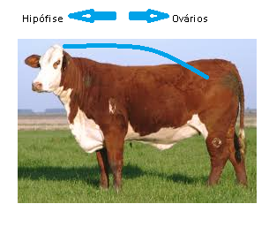
Fisiologia Reprodutiva da Vaca

Slide 2
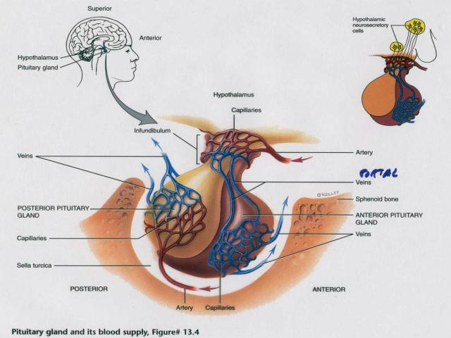

Slide 3
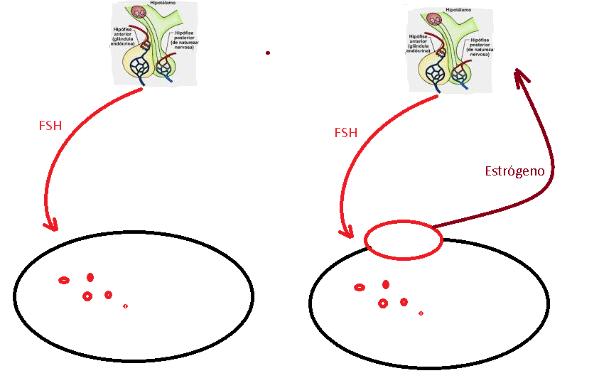
1
2

Slide 4
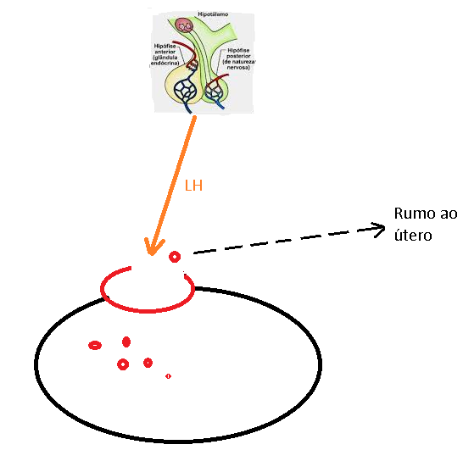
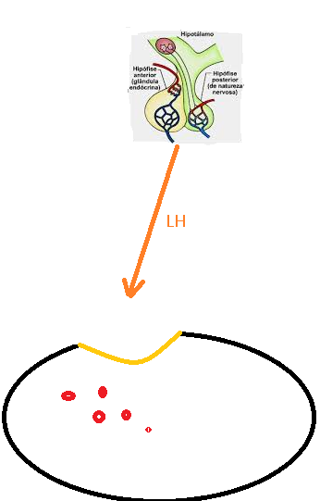
3
4

Slide 5
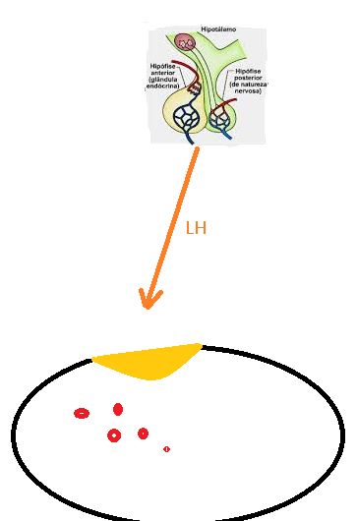
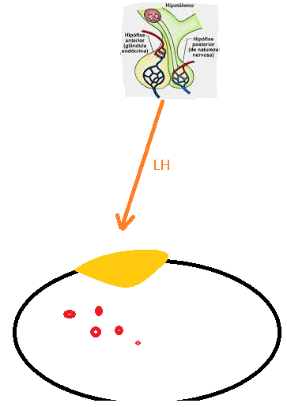
5
6

Slide 6
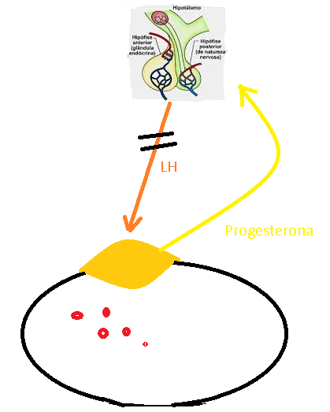
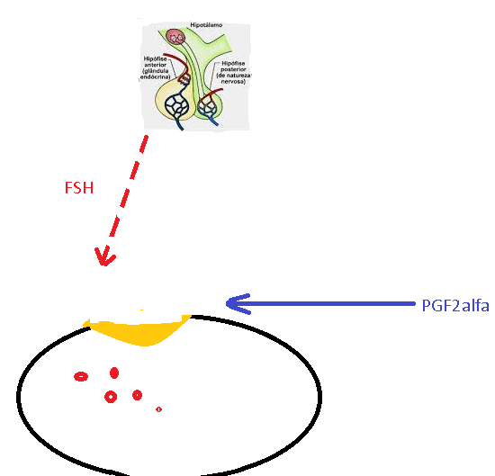
7
8
Útero

Slide 7
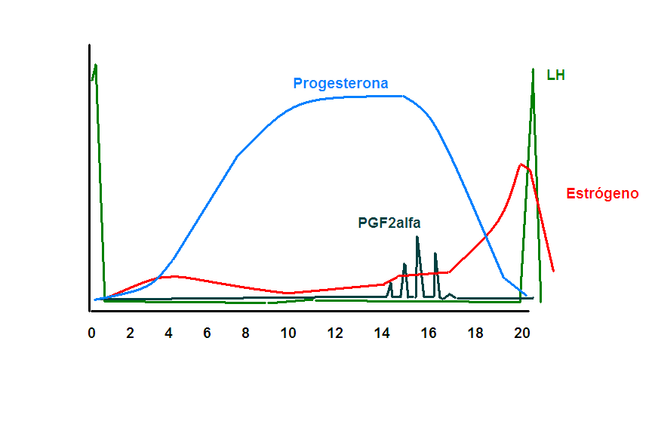
Representação do padrão hormonal do ciclo estral

Slide 8
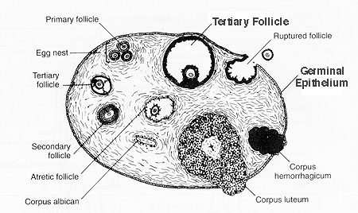
Ciclo ovariano

Slide 9
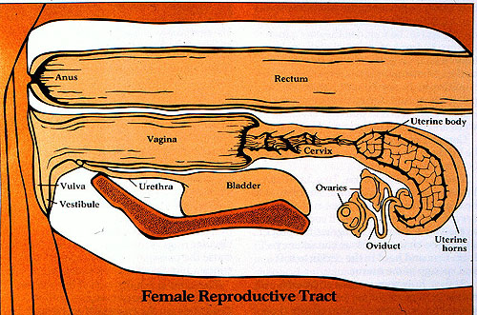
Aparelho Reprodutivo da Vaca

Slide 10
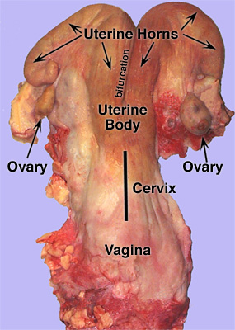

Slide 11
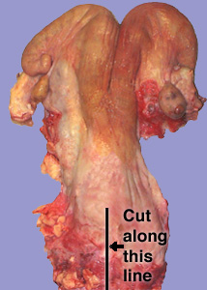

Slide 12
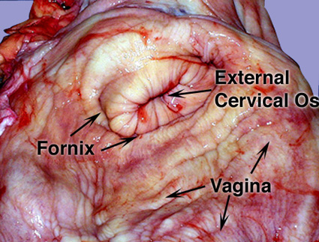

Slide 13
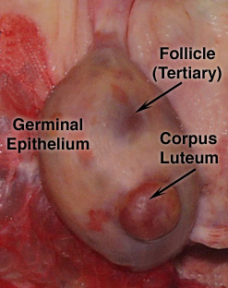
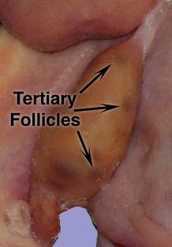
Ovário

Slide 14
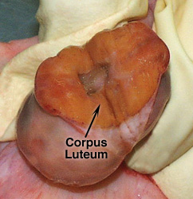
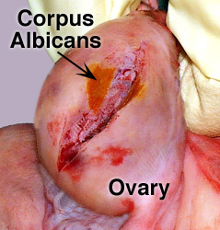

Slide 15
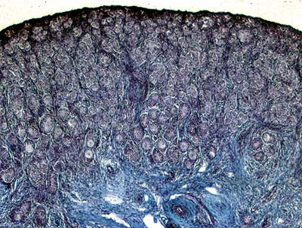
Folículos primordias

Slide 16
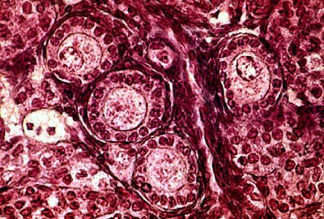
Folículos primários

Slide 17
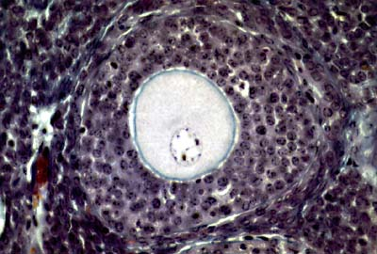
Folículo secundário

Slide 18
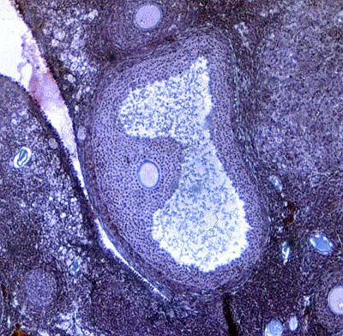
Folículo terciário

Slide 19

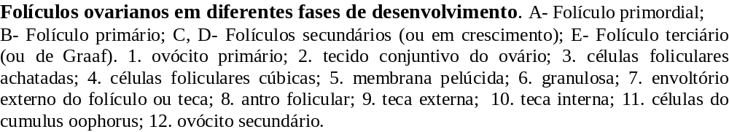

Slide 20
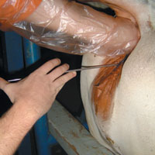
INSEMINAÇÃO ARTIFICIAL

Slide 21
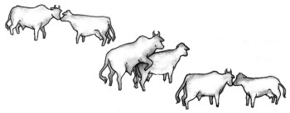
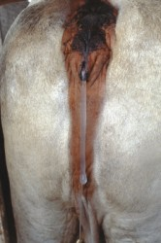
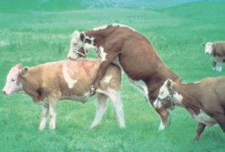
ESTRO (CIO)
Fenômeno fisiológico periódico que se caracteriza pela exaltação dos instintos sexuais relacionados com a maturação folicular (secreção de estrógeno)

Slide 22
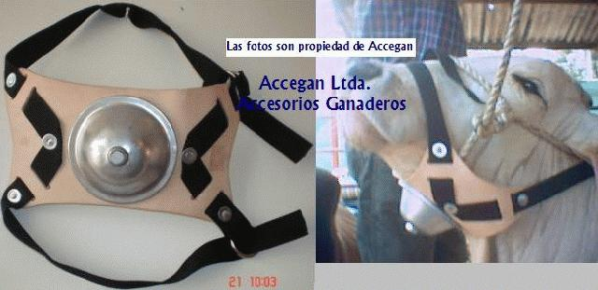

Slide 23
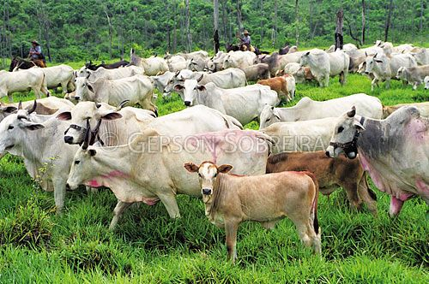

Slide 24

Estro, ovulação e sobrevivência do óvulo

Slide 25


Inseminação extemporânea
(logo que o cio é observado)

Slide 26

Inseminação 12 horas após observação do cio (quando esta coincide com seu início)

Slide 27

Inseminação 12 horas após observação do cio
(se esta não coincide com seu início)

Slide 29
